Slide 1




TRƯỜNG TH&THCS MINH QUÁN
MÔN KHOA HỌC TỰ NHIÊN (PHÂN MÔN SINH HỌC) 7
GIÁO VIÊN :
NGUYỄNTHỊ KIỀU LIỄU – ĐÀO THỊ NGỌC MAI

Slide 2
TIẾT ..:
ÔN TẬP CHƯƠNG IX

Slide 3
TRÒ CHƠI: MẢNH GHÉP
- Chia lớp làm 4-6 đội chơi.
- Các đội chơi sẽ sắp xếp các mảnh ghép kiến thức sao cho đúng. Đội nào sắp sếp chính xác nhất, nhanh nhất sẽ giành chiến thắng.

Slide 4
TRÒ CHƠI MẢNH GHÉP
1
2
3
Mô phân sinh bên
Biện pháp diệt sâu bướm
Nhiệt độ, ánh sáng, nước, chất dinh dưỡng….
Phát triển gồm 3
quá trình đó là
nằm ở đỉnh của rễ
và các chồi
4
5
6
Mô phân sinh
Nằm ở thân cây
Sinh trưởng, phân hóa tế bảo, phát sinh hình thái cơ quan và cơ thể
Dùng đèn bẫy bướm, dùng thước trừ sâu
Nhân tố ảnh hưởng đến sinh trưởng và phát triển ở sinh vật

Slide 5
ĐÁP ÁN: TRÒ CHƠI MẢNH GHÉP
4
1
Mô phân sinh
Sinh trưởng, phân hóa tế bảo, phát sinh hình thái cơ quan và cơ thể
nằm ở đỉnh của rễ
và các chồi
Bắt đầu
2
Phát triển gồm 3
quá trình đó là
Mô phân sinh bên
Kết thúc
Nằm ở thân cây
6
Dùng đèn bẫy bướm, dùng thước trừ sâu
5
Nhân tố ảnh hưởng đến sinh trưởng và phát triển ở sinh vật
Biện pháp diệt sâu bướm
Nhiệt độ, ánh sáng, nước, chất dinh dưỡng….
3

Slide 6






I. Hệ thống kiến thức:
Sơ đồ tư duy
Sinh trưởng
Khái quát
SINH TRƯỞNG VÀ PHÁT TRIỂN CỦA SINH VẬT
Phát triển
Trồng trọt
Ứng dụng
Chăn nuôi

Slide 7
Phụ lục 1.1. Tiêu chí chấm sản phẩm sơ đồ tư duy.
TT | Tiêu chí | Yêu cầu | Số điểm
1 | Nội dung | - Nội dung chính xác, trình bày khoa học (3 điểm). - Cách tổ chức triển khai thuyết trình sản phẩm (3 điểm).
2 | Hình thức | - Sản phẩm rõ ràng, thể hiện được rõ nội dung hệ thống kiến thức đề ra (3 điểm).
3 | Ý thức học tập | - Hoàn thành đúng thời gian cho phép (1 điểm).
Tổng điểm:

Slide 8
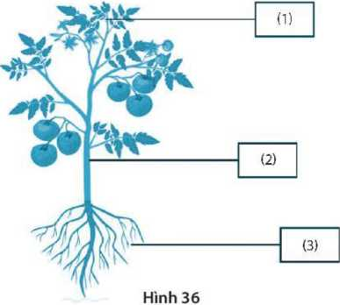
II. Luyện tập.
Câu 1: Tìm cụm từ thích hợp để hoàn thành thông tin sau:
Mô phân sinh đỉnh giúp thân, cành và rễ tăng lên về ...(1)... Mô phân sinh bên giúp thân, cành và rễ tăng lên về ...(2)...
chiều dài
chiều ngang
Câu 2: Lựa chọn tên loại mô phân sinh phù hợp thay thế cho các vị trí đánh số trong Hình 36.
Mô phân sinh đỉnh
Mô phân sinh bên
Mô phân sinh đỉnh

Slide 9
II. Luyện tập.
Câu 3: Vận dụng kiến thức về ảnh hưởng của các yếu tố bên ngoài tác động đến quá trình sinh trưởng và phát triển của thực vật, hãy để xuất các biện pháp canh tác giúp cây trổng sinh trưởng tốt, cho năng suất cao theo mẫu sau:
Yếu tố bên ngoài | Biện pháp canh tác
Nhiệt độ
Ánh sáng
Chất dinh dưỡng
Độ ẩm
Làm nhà kính trồng cây nhằm ổn định nhiệt độ khi môi trường quá nóng hay quá lạnh; phủ rơm rạ trên mặt đất khi gieo hạt, giữ âm giúp sự nảy mầm thuận lợi.
Trồng xen cây có nhu cầu ánh sáng khác nhau, làm luống tạo khoảng cách tránh sự che lấp ánh sáng lẫn nhau.
Bón phân hợp lí theo nhu cầu của cây trổng, trồng luân phiên các loại cây khác nhau trên một khu đất.
Tưới tiêu chủ động đảm bảo giữ độ ẩm thích hợp với mỗi loại cây trồng.

Slide 10
II. Luyện tập.
Câu 4: Vận dụng kiến thức về các yếu tố ảnh hưởng đến sinh trưởng và phát triển của sinh vật, em hãy đề xuất các biện pháp trong chăn nuôi để vật nuôi sinh trưởng tốt, cho năng suất cao theo mẫu sau:
Yếu tố tác động | Biện pháp trong chăn nuôi
Dinh dưỡng
Nhiệt độ
Ánh sáng
Chất kích thích sinh trưởng
Cho vật nuôi ăn uống đầy đủ cả lượng và chất, phù hợp với đặc điểm dinh dưỡng của mỗi loài vật nuôi.
Xây chuồng, trại có khả năng chống nóng, chống lạnh, sử dụng các thiết bị sưởi ấm hay làm mát khi nhiệt độ quá thấp hay quá cao.
Thiết kế nơi ở cho vật nuôi có ánh sáng phù hợp với mỗi loài; thường xuyên dọn nơi ở của vật nuôi sạch sẽ, khô thoáng.
Sử dụng chất kích thích sinh trưởng cho vật nuôi đúng liều lượng, đúng thời điểm giúp tăng năng suất mà không gây hại cho người sử dụng sản phẩm chăn nuôi.

Slide 11
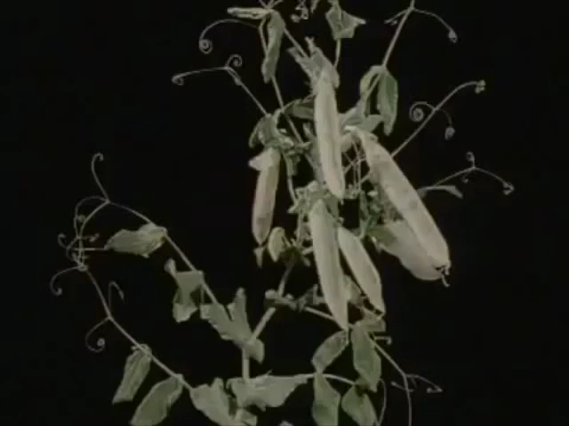
II. Luyện tập.
Video sự nảy mầm của hạt đậu.

Slide 12
II. Luyện tập.
Câu 5: Từ video theo dõi sự biến đổi của cây từ giai đoạn hạt đến cây trưởng thành trên, em hãy phân biệt biểu hiện của quá trình sinh trưởng và phát triển ở thực vật theo mẫu sau:
Biểu hiện | Quá trình sinh trưởng | Quá trình phát triển
Sự nảy mầm
Thân dài ra
Số lượng lá tăng thêm
Lá to lên
Rễ dài ra
Mọc chồi nách
X
X
X
X
X
X

Slide 13

TIẾT: ÔN TẬP CHƯƠNG IX
Hướng dẫn tự học ở nhà
Ôn lại những kiến thức đã học.
Tìm hiểu thêm về sự sinh trưởng và phát triển của các sinh vật trong tự nhiên.
Đọc trước chương X.

